Slide 1
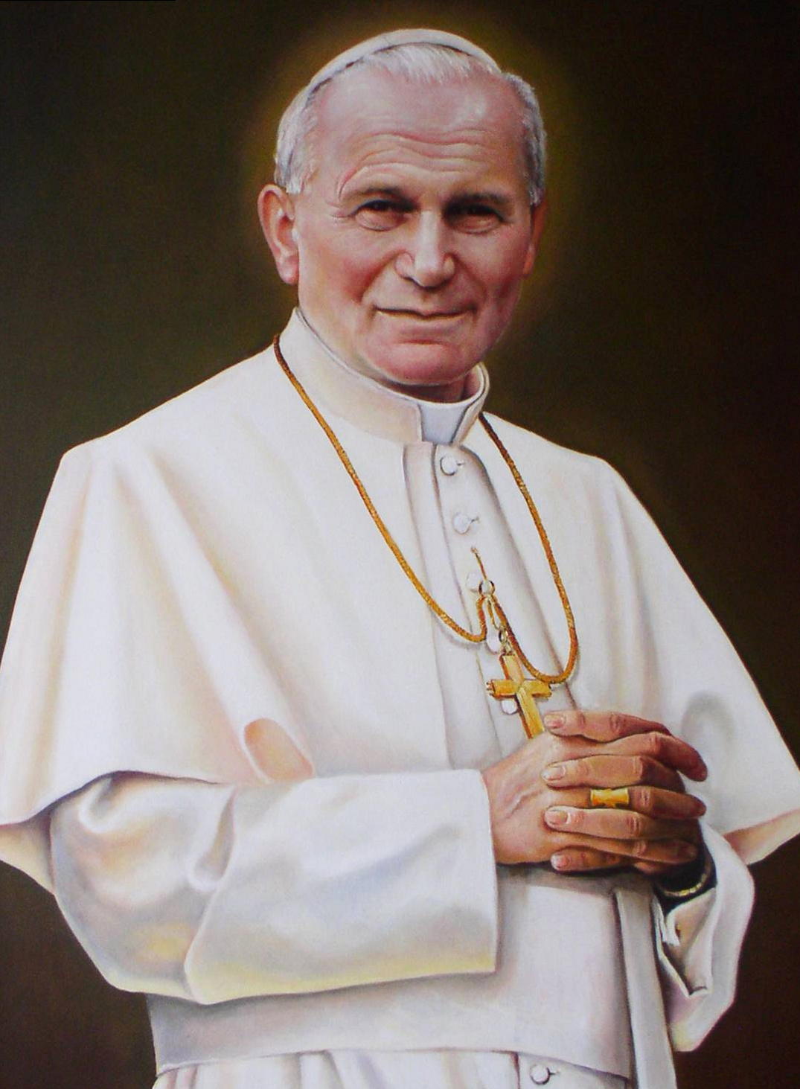
JÁN PAVOL II.
Náboženská výchova pre 8. ročník.

Slide 2
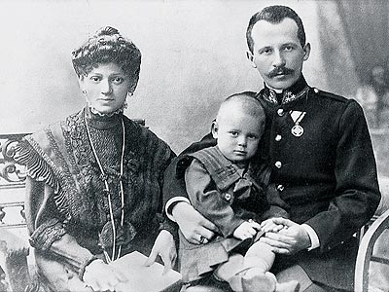
Narodil sa 18. mája 1920 v Poľsku, v meste Wadowice.
Jeho meno je Karol Wojtyla.

Slide 3
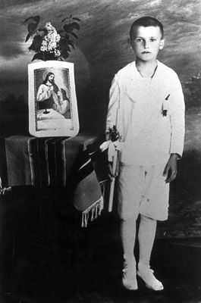
Pokrstený bol 20. júna 1920 vo farskom kostole vo Wadowiciach. Keď mal deväť rokov, zomrela mu mama.
V roku 1941 mu zomrel otec.

Slide 4
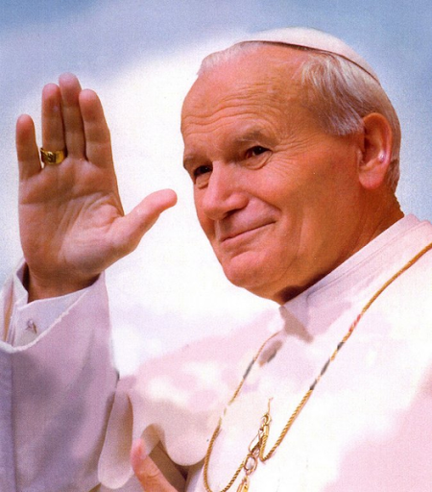
Počas druhej svetovej vojny študoval za kňaza
a zároveň pracoval vo fabrike.

Slide 5
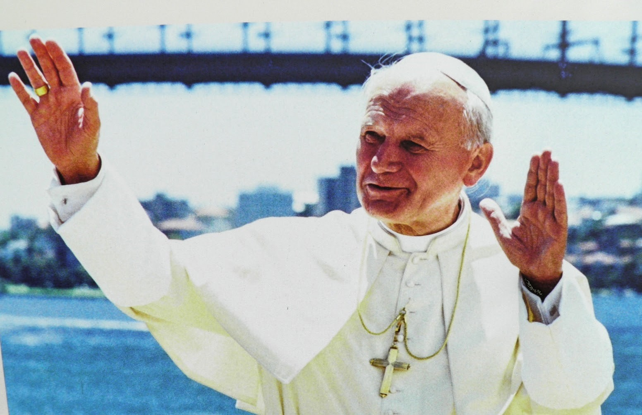
Za kňaza bol vysvätený 1. novembra 1946.
Za biskupa bol vysvätený 28. septembra 1958.
V roku 1964 bol vymenovaný za arcibiskupa Krakowa.
Za kardinála bol kreovaný
26. júna 1967.

Slide 6
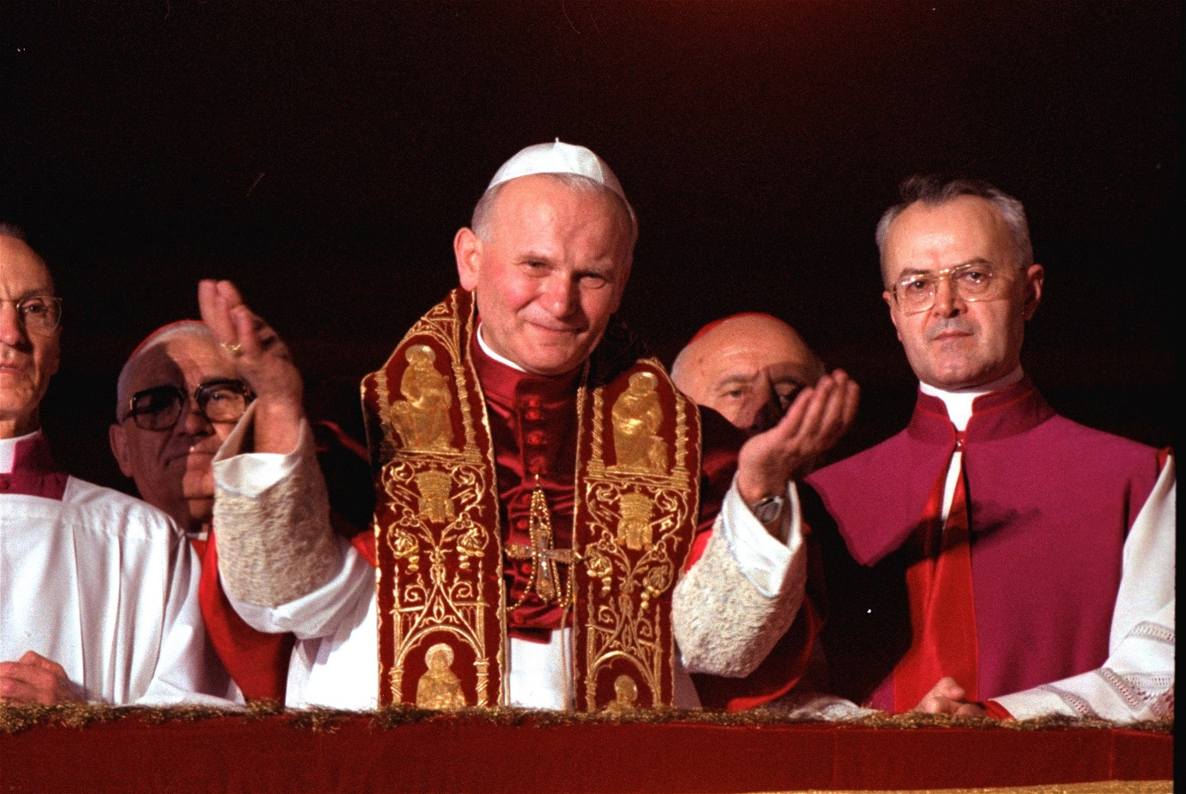
Za pápeža bol zvolený
16. októbra 1978.
Prijal meno Ján Pavol II.

Slide 7
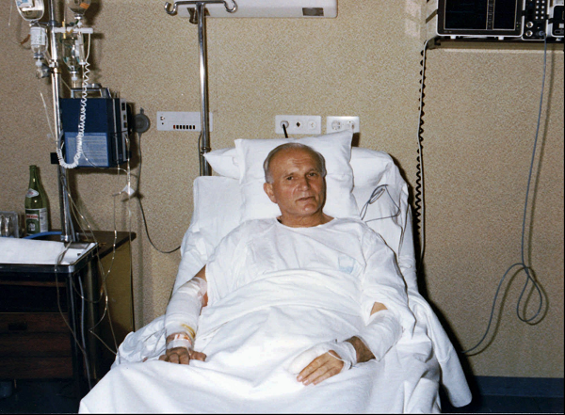
13. Mája 1981 bol na neho spáchaný atentát.
Guľka z pištole sa odrazila od kríža na jeho hrudi.

Slide 8
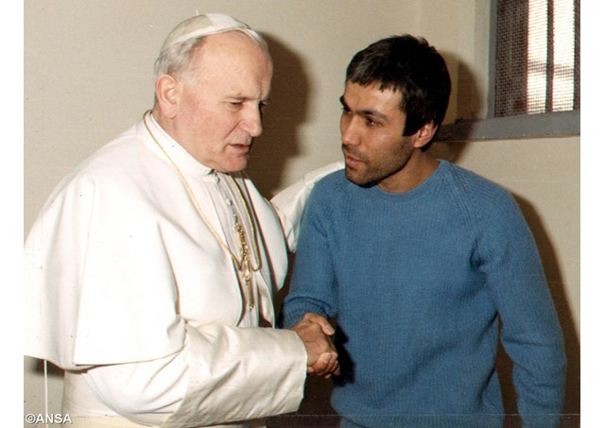
Muž, ktorý postrelil
pápeža Jána Pavla II.
sa volá Mehmet Ali Agča. Pápež ho navštívil vo väzení
a odpustil mu.

Slide 9
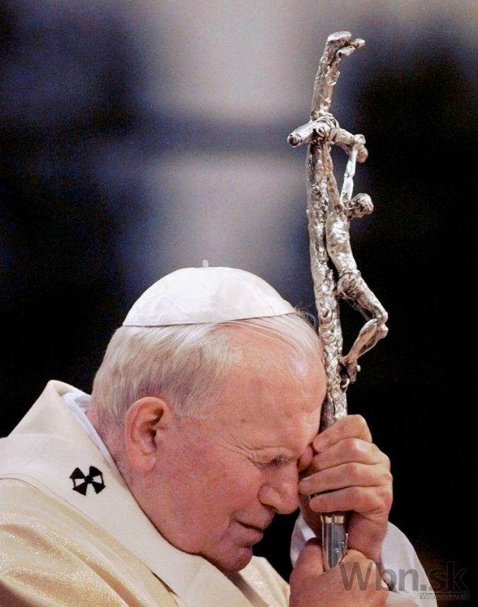
Zomrel 2. apríla 2005
vo Vatikáne.
Pohreb mal 8. apríla 2005 na námestí svätého Petra vo Vatikáne. /Taliansko/

Slide 10
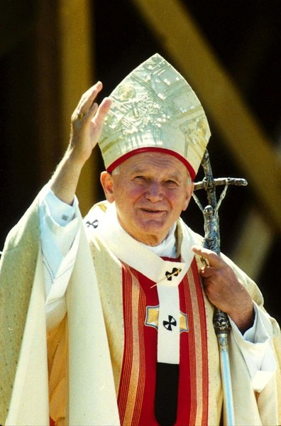
Za svätého bol vyhlásený 27. apríla 2014 na Námestí svätého Petra v Ríme /Taliansko/.

Slide 11
Veľmi rád sa modlil.

Slide 12
Ďakujem za pozornosť.
Pani katechétka.
Devleha.

